Slide 1
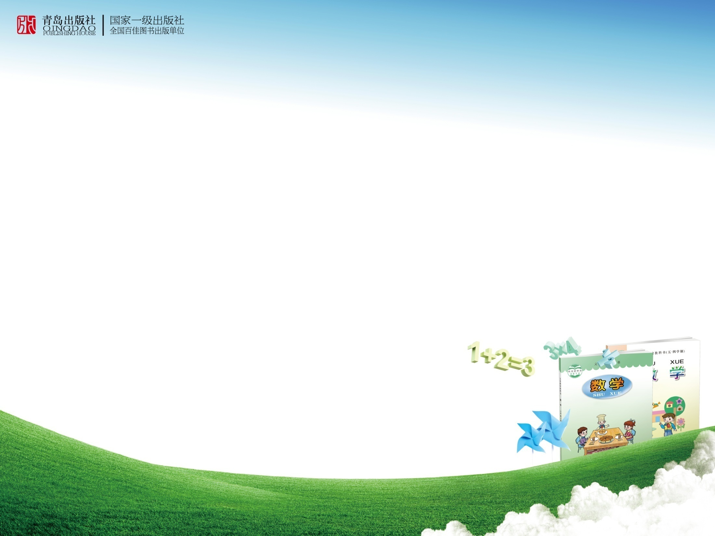

回顾整理
整体回顾
系统梳理
综合应用
评价反思

Slide 2
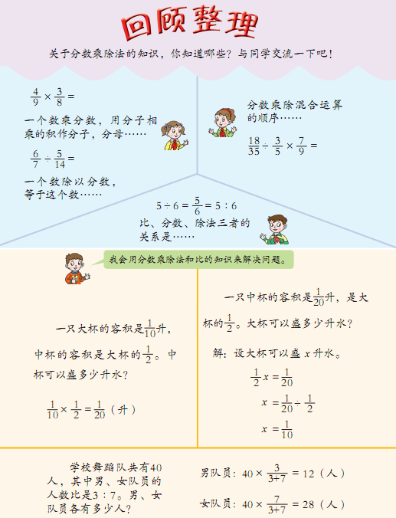

一、整体回顾
意义 计算方法
分数乘除法
混合运算
意义 求比值 比与分数、
除法间的关系
比
比的基本性质 化简比
分数乘除法问题
解决问题
按比例分配问题

Slide 3

二、系统梳理
分数乘法的意义和计算方法:
意义 |  | 举例 | 计算方法
分数乘整数
一个数乘分数
求几个相同加数
和的简便运算。
1
分子与分子相
乘的积作分子，
分母与分母相
乘的积作分母。
4
4
4
×
3
=
×
3
=
9
9
3
3
求一个数的几分
之几是多少。
1
1
可先约分再计算。
4
3
4
3
1
×
=
×
=
9
8
6
9
8
积化成最简分数。
3
2

Slide 4

二、系统梳理
分数除法的计算方法:
 | 举例 | 计算方法
分数除以整数
一个数除以分数
2
6
6
1
2
÷
3
=
×
=
7
7
3
7
甲数除以乙数（0除外），
等于甲数乘乙数的倒数。
1
2
6
5
6
14
12
÷
=
×
=
7
14
7
5
5
1
返回

Slide 5
二、系统梳理
意义：
两个数相除又叫两个数的比。
求比值：前项除以后项
8÷10=8∶10
8∶10=8÷10=0.8
基本性质：
数
比的前项和后项同时乘或除以一个相同的数（0除外），比值不变。
化简比
8∶10=（8÷2）∶（10÷2）
= 4∶5
比
8∶10=（8×3）∶（10×3）
=（8÷2）∶（10÷2）
比
联系：
比的前项相当于分数的分子、除法的被除数；比的后项相当于分数的分母、除法的除数，比值相当于分数值、除法的商。
8
与分数、除法的关系
8∶10= = 8÷10=0.8
10
比的基本性质─分数的基本性质─商不变的规律
区别：
比表示两个数的关系；分数是一个数；除法是一种运算。
返回

Slide 6
二、系统梳理
用分数乘除法知识解决问题：
一只中杯的容积是 升，
是大杯的 。大杯可以
盛水多少升？
1
1
1.
一只大杯的容积是 升，
中杯是大杯的 。中杯
可以盛水多少升？
2.
10
20
1
1
2
2
解：设大杯可以盛水x升。
1
1
1
1
1
×
=
（升）
x
=
10
2
20
2
20
1
1
x
=
÷
20
2
1
x
=
10
求一个数的几分之几是多少。
已知一个数的几分之几是
多少，求这个数。

Slide 7
二、系统梳理
用分数乘除法知识解决问题：
1
1
3.
一只大杯的容积是 升，一只中杯的容积是 升，
中杯的容积是大杯的几分之几？
10
20
1
1
1
÷
=
20
10
2
求一个数是另一个数的几分之几。

Slide 8
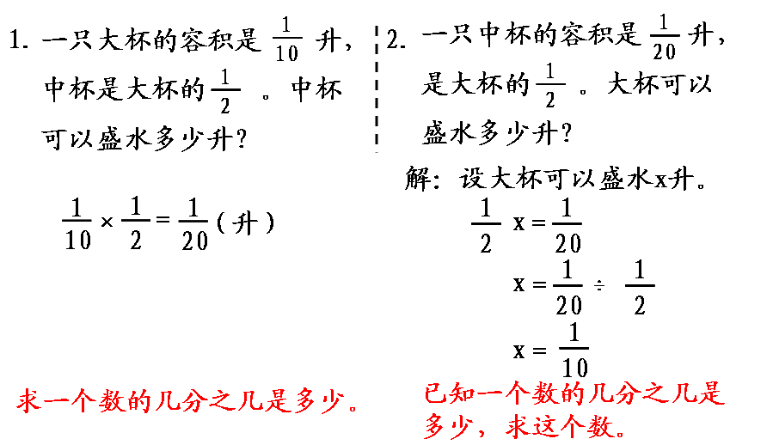
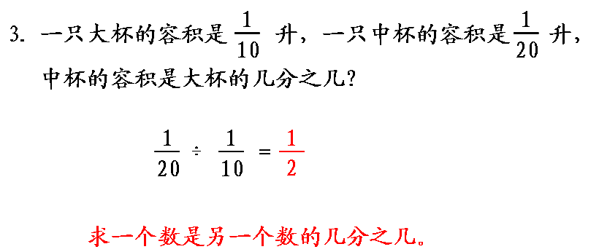
二、系统梳理
比较一下，三道题之间有什么联系和区别？

Slide 9
二、系统梳理
按比例分配问题：
学校舞蹈队共有40人，其中男、女队员的人数比是3∶7。男、女队员各有多少人？
3
40×
= 12
3+7=10
（人）
3+7
40÷10×3
= 12
（人）
7
40×
= 28
（人）
40÷10×7
= 28（人）
3+7
先求男女队员各占舞蹈队总人数的几分之几。
先求一份有多少人。

Slide 10
三、综合应用
1.计算。
2
1
5
2
=
1
= 1
÷
÷
∶
∶
4
3
6
7
5
12
5
2
1
26
= 24
×
×
=
13
8
15
12

Slide 11
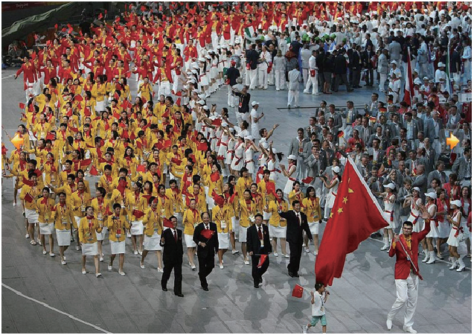
三、综合应用
2.在2008年北京奥运会上，中国获得51枚金牌，美国获得
的金牌数是中国的 。美国获得多少枚金牌？
12
17
12
51
=
×
36（枚）
17
答：美国获得36枚金牌。

Slide 12
三、综合应用
3.计算。
4
―
5
5
―
12
1
―
8
23
―
33
23
―
24
3
―
8
9
―
10
3
―
5
1
―
4
× ×
÷ ×
÷ ÷
1
1
1
3
1
3
1
23
―
33
24
―
23
2
=
4
―
5
5
―
12
1
―
8
=
× ×
3
―
8
9
―
10
5
―
3
4
× ×
=
× ×
1
3
11
1
1
2
1
1
=
1
―
24
=
3
―
11
=
6

Slide 13
三、综合应用
1
4.母亲节期间全校有240名同学给母亲送礼物。其中 的
同学送鲜花，送贺卡的人数相当于送鲜花的 。送贺
卡的同学有多少人？
3
1
2
1
1
240
×
×
= 40（人）
3
2
答：送贺卡的同学有40人。

Slide 14
三、综合应用
5.为给教室消毒，需要配制5010毫升的消毒液。如果原液
与水的比是1∶500，需要原液多少毫升？
1
5010×
= 10
（毫升）
500+1
答：需要原液10毫升。

Slide 15
三、综合应用
6.一个长方形的周长是64分米，长和宽的比是5∶3，这个
长方形的面积是多少平方分米？
64÷2=32（分米）
5
32×
=20
（分米）
5+3
3
32×
=12
（分米）
5+3
20×12=240（平方分米）
答：这个长方形的面积是240平方分米。

Slide 16
